Slide 1
Android
Conceitos Básicos
Parte II

Slide 2
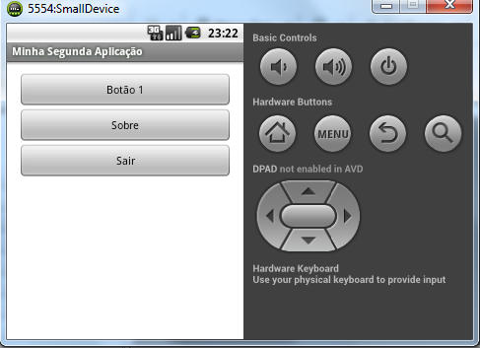
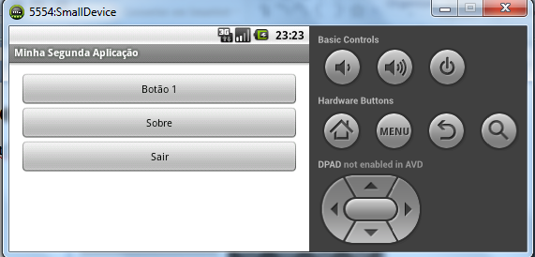
Uma Segunda Aplicação
Criar uma aplicação com a atividade principal contendo três botões.
Girando o dispositivo (Ctrl+F11)
Criar a Segunda Aplicação
File > New > New Project.

Slide 3
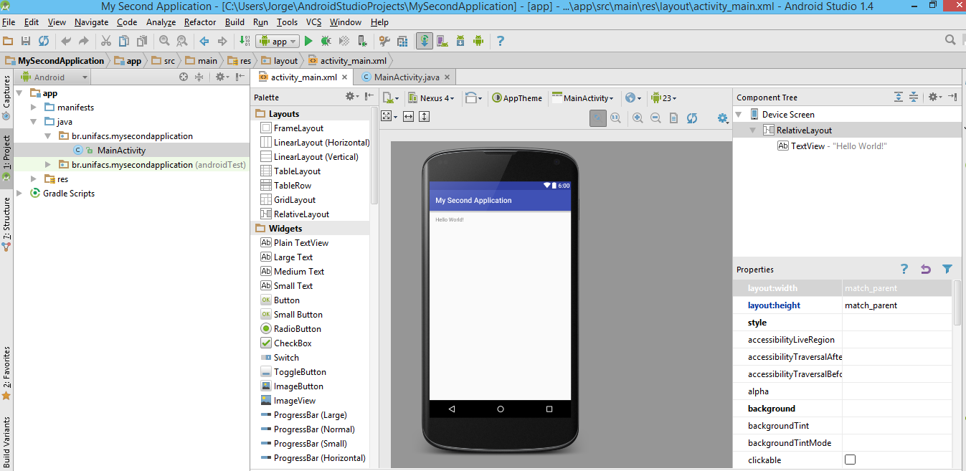
O Arquivo de Layout (Editor Gráfico)

Slide 4
O Arquivo de Layout (Editor de Texto)
res/layout/activity_main.xml
<?xml version="1.0" encoding="utf-8"?>
<RelativeLayout xmlns:android="http://schemas.android.com/apk/res/android"
xmlns:tools="http://schemas.android.com/tools"
android:layout_width="match_parent"
android:layout_height="match_parent"
android:paddingLeft="@dimen/activity_horizontal_margin"
android:paddingRight="@dimen/activity_horizontal_margin"
android:paddingTop="@dimen/activity_vertical_margin"
android:paddingBottom="@dimen/activity_vertical_margin"
tools:context=".MainActivity">
<TextView android:text="Hello World!" android:layout_width="wrap_content"
android:layout_height="wrap_content" />
</RelativeLayout>

Slide 5
Mudanças no Arquivo de Layout
Editor gráfico do layout
Apagar o TextView
Editor textual de layout
Modificar o Layout
Tipo: LinearLayout
Orientation:vertical

Slide 6
O Arquivo de Layout
res/layout/activity_main.xml
<?xml version="1.0" encoding="utf-8"?>
<LinearLayout xmlns:android="http://schemas.android.com/apk/res/android"
xmlns:tools="http://schemas.android.com/tools" android:layout_width="match_parent"
android:layout_height="match_parent" android:paddingLeft="@dimen/activity_horizontal_margin"
android:paddingRight="@dimen/activity_horizontal_margin"
android:paddingTop="@dimen/activity_vertical_margin"
android:paddingBottom="@dimen/activity_vertical_margin"
android:orientation="vertical"
tools:context=".MainActivity">
</LinearLayout>

Slide 7
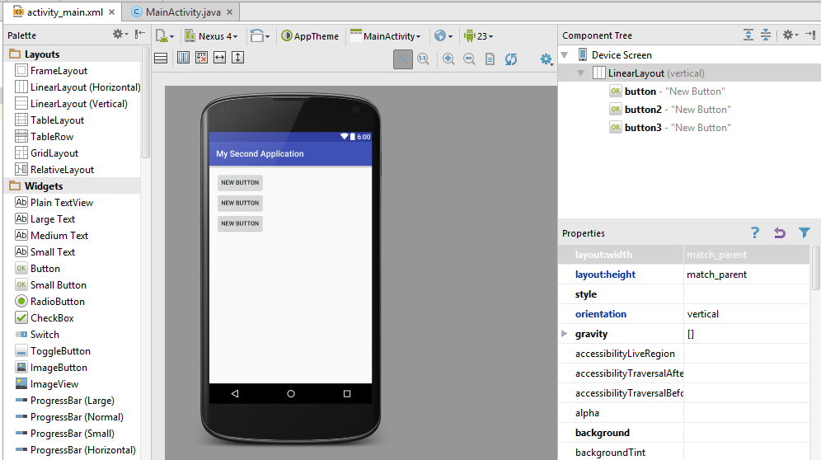
Acrescentando Novos Elementos
Editor gráfico do layout
Acrescentar três botões

Slide 8
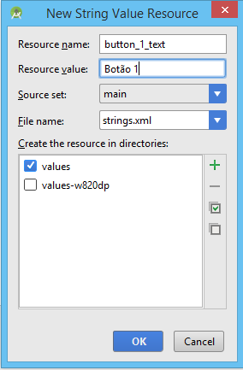
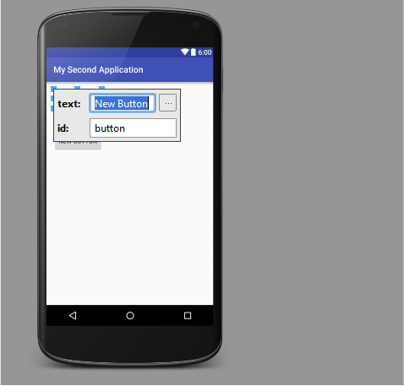
Acrescentando Novos Elementos
Editor gráfico do layout
Acrescentar três botões
Para cada botão faça:
mude o texto (Botão 1, Sobre e Sair), crie e registre novas strings
mude o ID (button_1,button_sobre,button_sair)

Slide 9
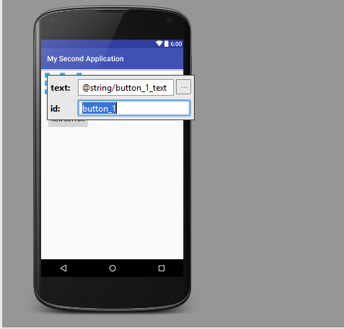
Acrescentando Novos Elementos
Editor gráfico do layout
Acrescentar três botões
Para cada botão faça:
mude o texto (Botão 1, Sobre e Sair) crie e registre novas strings)
mude o ID (button_1,button_sobre,button_sair)

Slide 10
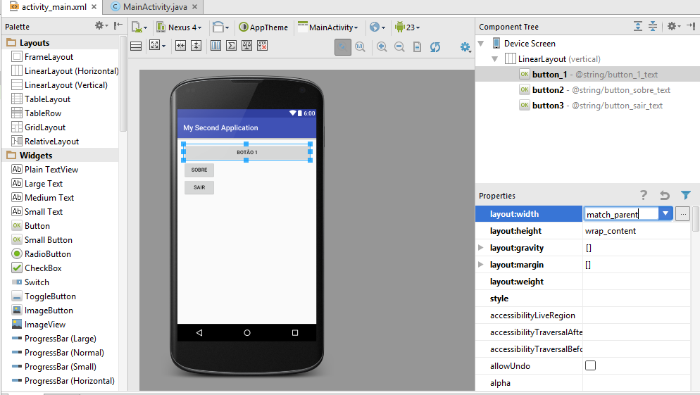
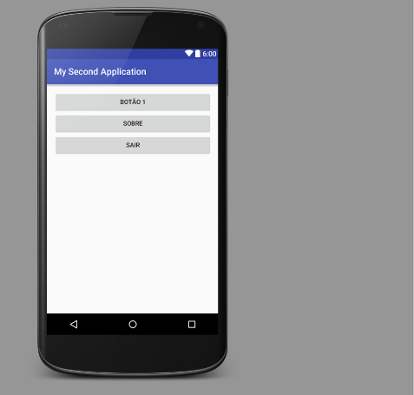
Acrescentando Novos Elementos
Editor gráfico do layout
Acrescentar três botões
Para cada botão faça:
mude o texto (Botão 1, Sobre e Sair), crie e registre novas strings
mude o ID (button_1,button_sobre,button_sair)
mude propriedade layout width->match parent

Slide 11
O Arquivo de Layout
res/layout/activity_main.xml
<?xml version="1.0" encoding="utf-8"?>
<LinearLayout xmlns:android="http://schemas.android.com/apk/res/android"
xmlns:tools="http://schemas.android.com/tools" android:layout_width="match_parent"
android:layout_height="match_parent" android:paddingLeft="@dimen/activity_horizontal_margin"
android:paddingRight="@dimen/activity_horizontal_margin"
android:paddingTop="@dimen/activity_vertical_margin"
android:paddingBottom="@dimen/activity_vertical_margin"
android:orientation="vertical"
tools:context=".MainActivity">
<Button
android:layout_width="match_parent"
android:layout_height="wrap_content"
android:text="@string/button_1_text"
android:id="@+id/button_1" />
<Button
android:layout_width="match_parent"
android:layout_height="wrap_content"
android:text="@string/button_sobre_text"
android:id="@+id/button_sobre" />
<Button
android:layout_width="match_parent"
android:layout_height="wrap_content"
android:text="@string/button_sair_text"
android:id="@+id/button_sair" />
</LinearLayout>

Slide 12
O Arquivo de Layout
<Button
android:id="@+id/button_sair"
android:layout_width="match_parent"
android:layout_height="wrap_content"
android:text="@string/button_sair" />
Elementos do elemento Button
id: os elemento da GUI definidos de forma declarativa podem ser recuperados através do seu identificador .
@: instrui o parser XML para substituir o valor do ID pelo valor definido no atributo id.button_sair na classe R.
+: indica que o atributo ID deve ser criado e registrado na classe R.
layout_width– com o valor match_parent, a largura do botão ocupa toda a largura da tela.
layout_height– com o valor wrap_content, a altura do botão é suficiente para acomodar o texto associado.
text – conteúdo (texto associado ao botão). O texto na verdade está definido no elemento Button_sair no arquivo strings.xml

Slide 13
O Arquivo de Strings.xml
<?xml version="1.0" encoding="utf-8"?>
<resources>
<string name="app_name">My Second Application</string>
<string name="button_1_text">Botão 1</string>
<string name="button_sobre_text">Sobre</string>
<string name="button_sair_text">Sair</string>
</resources>

Slide 14
A Classe R
public final class R {
…
public static final class id {
public static final int LinearLayout1=0x7f080000;
public static final int action_settings=0x7f080004;
public static final int button_1=0x7f080001;
public static final int button_sair=0x7f080003;
public static final int button_sobre=0x7f080002;
}
…
}

Slide 15
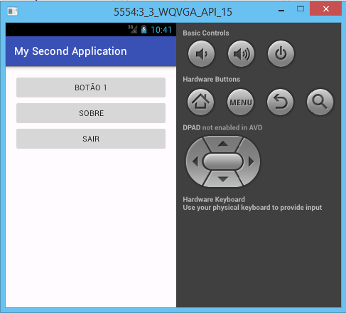
Rodando a Segunda Aplicação
O que acontece ao selecionar os botões da aplicação?

Slide 16
Associando uma Ação ao Botões
package br.unifacs.mysecondapplication;
import android.support.v7.app.AppCompatActivity;
import android.os.Bundle;
public class MainActivity extends AppCompatActivity {
@Override
protected void onCreate(Bundle savedInstanceState) {
super.onCreate(savedInstanceState);
setContentView(R.layout.activity_main);
}
}
Até este ponto, sua atividade interpreta o arquivo layout.xml, cria instâncias de três botões (Views) organizados em um LinearLayout (GroupViews) e define esta view como a visão padrão.

Slide 17
Obtendo uma Referência para os Botões
Para a interação com os componentes da interface gráfica com o usuário é necessário obter uma referência para cada objeto (View)
public class MainActivity extends AppCompatActivity {
@Override
protected void onCreate(Bundle savedInstanceState) {
super.onCreate(savedInstanceState);
setContentView(R.layout.activity_main);
Button botao1 =(Button) findViewById(R.id.button_1);
Button botaosobre= (Button) findViewById(R.id.button_sobre);
Button botaosair = (Button) findViewById(R.id.button_sair);
}
}

Slide 18
Definindo Escutadores para os Botões
Uma vez obtida a referência, você pode começar a interagir com os botões através do métodos da classe Button. Um dos métodos de Button, herdado da classe View, permite informar quem será o escutador do evento do componente que foi pressionado (setOnClickListener)
public class MainActivity extends AppCompatActivity {
@Override
protected void onCreate(Bundle savedInstanceState) {
super.onCreate(savedInstanceState);
setContentView(R.layout.activity_main);
Button botao1 =(Button) findViewById(R.id.button_1);
Button botaosobre= (Button) findViewById(R.id.button_sobre);
Button botaosair = (Button) findViewById(R.id.button_sair);
botao1.setOnClickListener(this);
botaosobre.setOnClickListener(this);
botaosair.setOnClickListener(this);
}
}

Slide 19
O Método setOnClickListener
O método setOnClickListener é definido na classe View (superclasse de Button) . Este método permite que seja registrado o objeto que será notificado quando o componente for clicado.
public class View {
…
public void setOnClickListener(OnClickListener listener)
registra um objeto a ser notificado quando este objeto View for clicado.
O argumento listener é um objeto instância de uma classe que tenha implementado a interface OnClickListener.
A interface OnClickListener
public interface OnClickListener {
public void onClick(View v);
}
Para ser um objeto compatível com o argumento listener do método setOnClickListener, o objeto tem que ser instância de uma classe tenha implementado interface OnClickListener .

Slide 20
Tornando Nossa Atividade um Escutador
Ao implementar a interface onClickListener, a aplicação MainActivity passa a ser ao mesmo tempo uma Activity (atividade) e uma OnClickListener (escutadora de eventos OnClick dos objetos View). Herança Múltipla!
public class MainActivity extends AppCompatActivity implements View.OnClickListener {
@Override
protected void onCreate(Bundle savedInstanceState) {
super.onCreate(savedInstanceState);
setContentView(R.layout.activity_main);
Button botao1 =(Button) findViewById(R.id.button_1);
Button botaosobre= (Button) findViewById(R.id.button_sobre);
Button botaosair = (Button) findViewById(R.id.button_sair);
botao1.setOnClickListener(this);
botaosobre.setOnClickListener(this);
botaosair.setOnClickListener(this);
}

Slide 21
Sendo Notificado do Click dos Botões
A classe que implementa a interface OnClickListener herda a obrigação de implementar o método onClick(View v) definido na interface. Este método é chamado toda vez que um objeto View que tenha registrado um escutador é clicado. O escutador recebe uma chamada para o método onClick, tendo como argumento o objeto View que foi pressionado.
public class MainActivity extends AppCompatActivity implements View.OnClickListener {
@Override
protected void onCreate(Bundle savedInstanceState) {
…
}
@Override
public void onClick(View v) {
}
}

Slide 22
Rodando a Segunda Aplicação
O que acontece ao selecionar os botões da aplicação?

Slide 23
Identificando o Botão e Associando uma Ação
public class MainActivity extends Activity implements OnClickListener {
protected void onCreate(Bundle savedInstanceState) {…}
@Override
public void onClick(View v) {
// Identifique quem é v e defina uma ação
switch (v.getId()) {
case R.id.button_1:
// ação associado ao click do botão “Botão 1”
break;
case R.id.button_sobre:
// ação associado ao click do botão sobre
break;
case R.id.button_sair:
finish(); // finaliza a atividade
break;
}
}

Slide 24
Todos os Definidores de Escutadores de View
void setOnApplyWindowInsetsListener(View.OnApplyWindowInsetsListener l)
void setOnClickListener(View.OnClickListener l)
void setOnContextClickListener(View.OnContextClickListener l)
void setOnCreateContextMenuListener(View.OnCreateContextMenuListener l)
void setOnDragListener(View.OnDragListener l)
void setOnFocusChangeListener(View.OnFocusChangeListener l)
void setOnGenericMotionListener(View.OnGenericMotionListener l)
void setOnHoverListener(View.OnHoverListener l)
void setOnKeyListener(View.OnKeyListener l)
void setOnLongClickListener(View.OnLongClickListener l)
void setOnScrollChangeListener(View.OnScrollChangeListener l)
void setOnSystemUiVisibilityChangeListener(View.OnSystemUiVisibilityChangeListener l)
void setOnTouchListener(View.OnTouchListener l)

Slide 25
Uma Alternativa para Definição de Escutadores
public class MainActivity extends Activity implements OnClickListener {
protected void onCreate(Bundle savedInstanceState) {
super.onCreate(savedInstanceState);
setContentView(R.layout.activity_main);
Button botaosair = (Button) findViewById(R.id.button_sair);
botaosair.setOnClickListener(
new Button.onClickListener() {
public void onClick(View v) {
finish();
}
}
);
}
...
}
Criação de uma instância de uma classe anônima que implementa a interface Button.onClickListener

Slide 26
Algumas Interfaces de View
View.OnApplyWindowInsetsListener
View.OnClickListener
View.OnContextClickListener
View.OnCreateContextMenuListener
View.OnDragListener
View.OnFocusChangeListener
View.OnGenericMotionListener
View.OnHoverListener
View.OnKeyListener
View.OnLongClickListener
View.OnScrollChangeListener
View.OnSystemUiVisibilityChangeListener
View.OnTouchListener

Slide 27
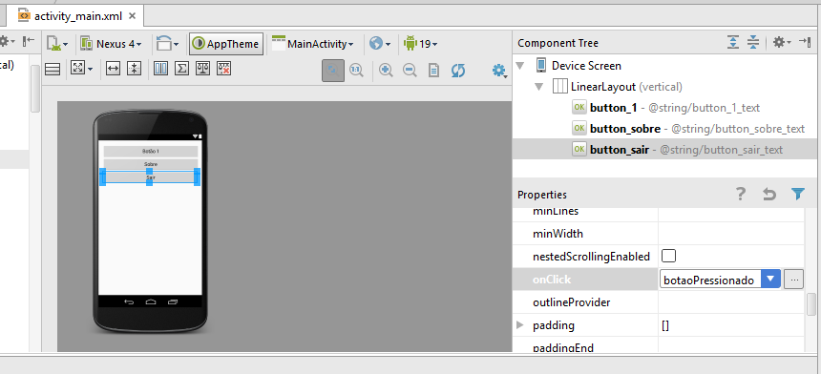
A Alternativa do Recurso Android:onClick
res/layout/activity_main.xml
<?xml version="1.0" encoding="utf-8"?>
<LinearLayout xmlns:android="http://schemas.android.com/apk/res/android"
xmlns:tools="http://schemas.android.com/tools" android:layout_width="match_parent"
android:layout_height="match_parent" android:paddingLeft="@dimen/activity_horizontal_margin"
android:paddingRight="@dimen/activity_horizontal_margin"
android:paddingTop="@dimen/activity_vertical_margin"
android:paddingBottom="@dimen/activity_vertical_margin"
android:orientation="vertical"
tools:context=".MainActivity">
<Button
android:layout_width="match_parent"
android:layout_height="wrap_content"
android:text="@string/button_1_text"
android:id="@+id/button_1" />
<Button
android:layout_width="match_parent"
android:layout_height="wrap_content"
android:text="@string/button_sobre_text"
android:id="@+id/button_sobre" />
<Button
android:layout_width="match_parent"
android:layout_height="wrap_content"
android:text="@string/button_sair_text"
android:id="@+id/button_sair" />
</LinearLayout>

Slide 28
A Alternativa do Recurso Android:onClick
res/layout/activity_main.xml
<?xml version="1.0" encoding="utf-8"?>
<LinearLayout xmlns:android="http://schemas.android.com/apk/res/android"
xmlns:tools="http://schemas.android.com/tools" android:layout_width="match_parent"
android:layout_height="match_parent" android:paddingLeft="@dimen/activity_horizontal_margin"
android:paddingRight="@dimen/activity_horizontal_margin"
android:paddingTop="@dimen/activity_vertical_margin"
android:paddingBottom="@dimen/activity_vertical_margin"
android:orientation="vertical"
tools:context=".MainActivity">
<Button
android:layout_width="match_parent"
android:layout_height="wrap_content"
android:text="@string/button_1_text"
android:id="@+id/button_1" />
android:onClick=“botaoPressionado" />
<Button
android:layout_width="match_parent"
android:layout_height="wrap_content"
android:text="@string/button_sobre_text"
android:id="@+id/button_sobre" />
android:onClick=“botaoPressionado" />
<Button
android:layout_width="match_parent"
android:layout_height="wrap_content"
android:text="@string/button_sair_text"
android:id="@+id/button_sair" />
android:onClick=“botaoPressionado" />
</LinearLayout>

Slide 29
Uma Alternativa para Definição de Escutadores
public class MainActivity extends Activity implements OnClickListener {
protected void onCreate(Bundle savedInstanceState) {
super.onCreate(savedInstanceState);
setContentView(R.layout.activity_main);
}
public void botaoPressionado (View v) {
// Identifique quem é v e defina uma ação
switch (v.getId()) {
case R.id.button_1:
// ação associado ao click do botão “Botão 1”
break;
case R.id.button_sobre:
// ação associado ao click do botão sobre
break;
case R.id.button_sair:
finish(); // finaliza a atividade
break;
}
}

Slide 30
O Arquivo Manifesto
AndroidManifest.xml
<?xml version="1.0" encoding="utf-8"?>
<manifest xmlns:android="http://schemas.android.com/apk/res/android"
package="br.unifacs.mysecondapplication" >
<application
android:allowBackup="true"
android:icon="@mipmap/ic_launcher"
android:label="@string/app_name"
android:supportsRtl="true"
android:theme="@style/AppTheme" >
<activity android:name=".MainActivity" >
<intent-filter>
<action android:name="android.intent.action.MAIN" />
<category android:name="android.intent.category.LAUNCHER" />
</intent-filter>
</activity>
</application>
</manifest>

Slide 31
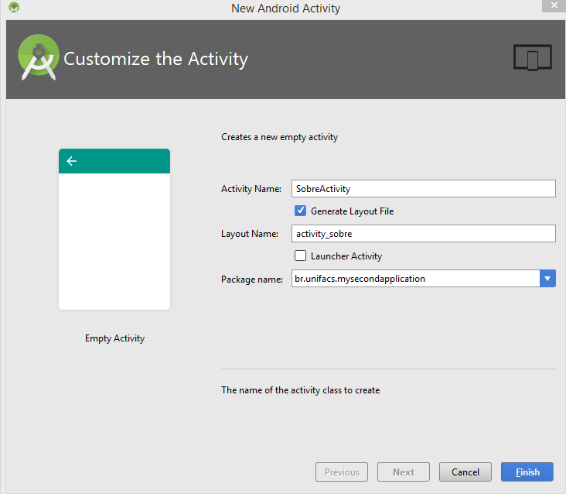
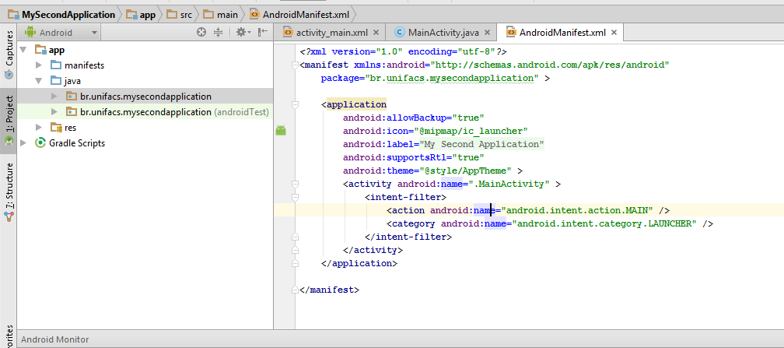
Criando outra Atividade
Para criar uma nova atividade no Android Studio:
Selecione o pacote da aplicação
Selecione File > New > Activity > Empty Activity

Slide 32
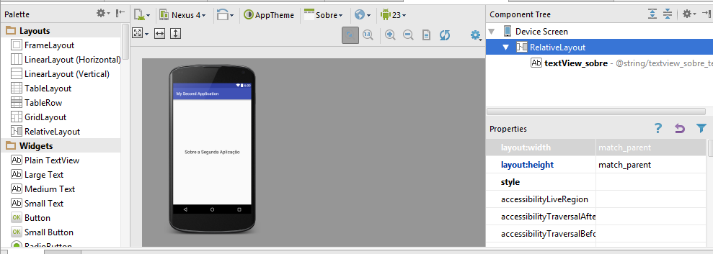
Colocando um Texto no Centro da Tela

Slide 33
A Segunda Atividade
package com.example.minhasegundaaplicacao;
import android.os.Bundle;
import android.app.Activity;
import android.view.Menu;
public class SobreActivity extends Activity {
@Override
protected void onCreate(Bundle savedInstanceState) {
super.onCreate(savedInstanceState);
setContentView(R.layout.activity_sobre);
}
...
}

Slide 34
Mudanças Associadas a Segunda Atividade
activity_sobre.xml
<?xml version="1.0" encoding="utf-8"?>
<RelativeLayout xmlns:android="http://schemas.android.com/apk/res/android"
xmlns:tools="http://schemas.android.com/tools"
android:layout_width="match_parent"
android:layout_height="match_parent“
android:paddingLeft="@dimen/activity_horizontal_margin"
android:paddingRight="@dimen/activity_horizontal_margin"
android:paddingTop="@dimen/activity_vertical_margin"
android:paddingBottom="@dimen/activity_vertical_margin"
tools:context="br.unifacs.mysecondapplication.SobreActivity">
<TextView
android:layout_width="wrap_content"
android:layout_height="wrap_content"
android:textAppearance="?android:attr/textAppearanceLarge"
android:text="@string/textview_sobre_text"
android:id="@+id/textView_sobre"
android:layout_centerVertical="true"
android:layout_centerHorizontal="true" />
</RelativeLayout>

Slide 35
Mudanças Associadas a Segunda Atividade
Strings.xml
<resources>
<string name="app_name">My Second Application</string>
<string name="button_1_text">Botão 1</string>
<string name="button_sobre_text">Sobre</string>
<string name="button_sair_text">Sair</string>
<string name="textview_sobre_text">Sobre a Segunda Aplicação</string>
</resources>

Slide 36
O Arquivo Manifesto
AndroidManifest.xml
<?xml version="1.0" encoding="utf-8"?>
<manifest xmlns:android="http://schemas.android.com/apk/res/android"
package="br.unifacs.mysecondapplication" >
<application
android:allowBackup="true"
android:icon="@mipmap/ic_launcher"
android:label="@string/app_name"
android:supportsRtl="true"
android:theme="@style/AppTheme" >
<activity android:name=".MainActivity" >
<intent-filter>
<action android:name="android.intent.action.MAIN" />
<category android:name="android.intent.category.LAUNCHER" />
</intent-filter>
</activity>
<activity android:name=".SobreActivity">
</activity>
</application>
</manifest>

Slide 37
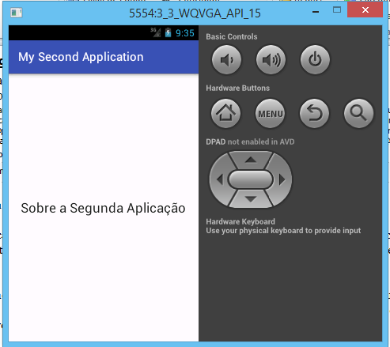
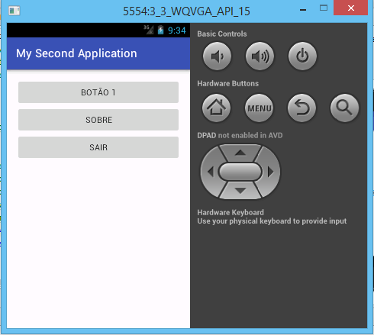
Lançando Outra Ativiade
A tela inicial de uma aplicação (atividade principal) geralmente é a porta de entrada para outras atividades.
Para se criar uma nova atividade é necessário se criar um Intent.
Um Intent é uma descrição abstrata de uma operação a ser executada.
Um Intent provê a facilidade de executar ligações tardias (em tempo de execução) de programas por diferentes aplicações.
O uso mais significante de um Intent é lançar uma nova atividade.
Para realizar a tarefa de iniciar uma nova atividade, utilize o método StartActivity (Intent i) da classe Activity.
public void onClick(View v) {
// Identifique quem é v e defina uma ação
switch (v.getId()) {
...
case R.id.button_sobre:
Intent i=new Intent(this,SobreActivity.class);
startActivity(i);
break;
...
}

Slide 38
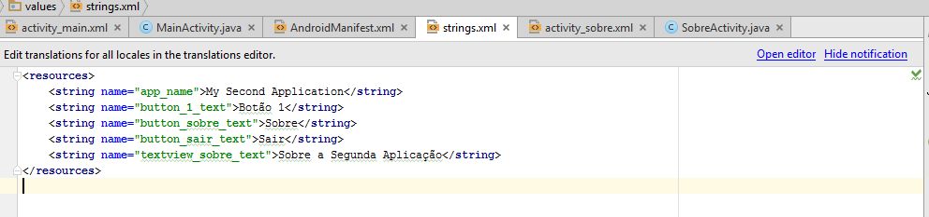
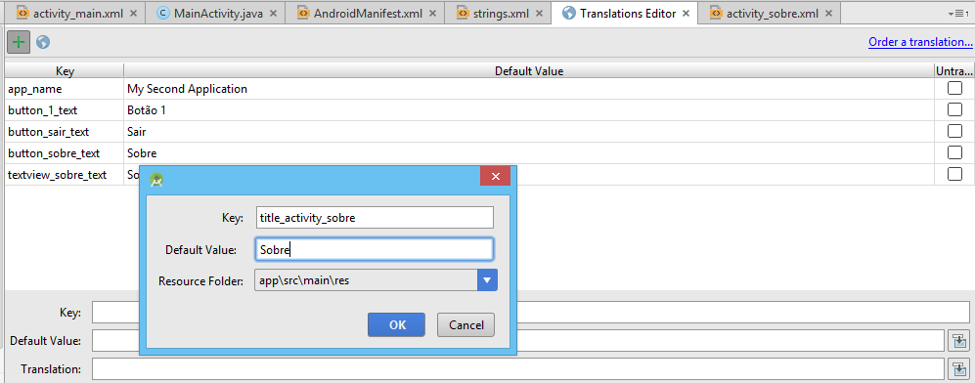
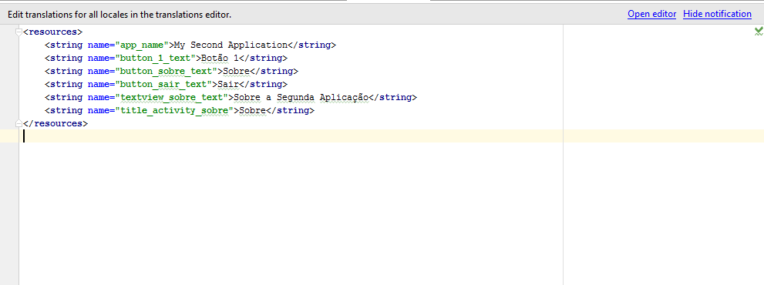
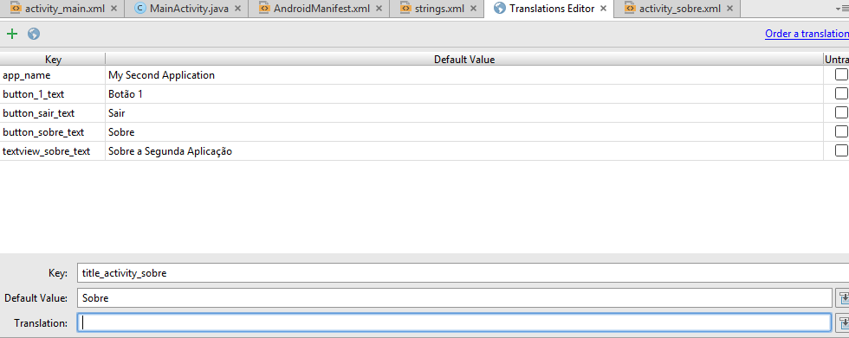
Definindo Um Título para Segunda Janela
Criando uma nova String

Slide 39
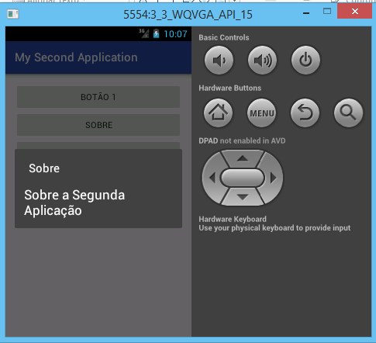
Fazendo Segunda Atividade uma Caixa de Diálogo
AndroidManifest.xml
<?xml version="1.0" encoding="utf-8"?>
<manifest xmlns:android="http://schemas.android.com/apk/res/android"
package="br.unifacs.mysecondapplication" >
<application
android:allowBackup="true"
android:icon="@mipmap/ic_launcher"
android:label="@string/app_name"
android:supportsRtl="true"
android:theme="@style/AppTheme" >
<activity android:name=".MainActivity" >
<intent-filter>
<action android:name="android.intent.action.MAIN" />
<category android:name="android.intent.category.LAUNCHER" />
</intent-filter>
</activity>
<activity android:name=".SobreActivity"
android:label="@string/title_activity_sobre"
android:theme="@style/Base.Theme.AppCompat.Dialog">
</activity>
</application>
</manifest>

Slide 40
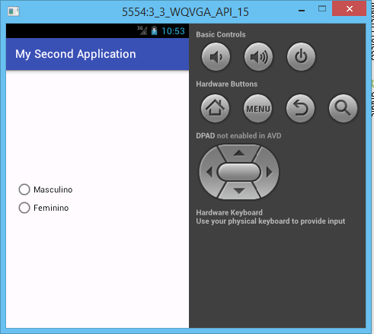
Criando outra Atividade
Criar uma atividade associada ao Botão 1 com um componente para escolher o sexo

Slide 41
A Atividade no AndroidManifest.xml
AndroidManifest.xml
<?xml version="1.0" encoding="utf-8"?>
<manifest xmlns:android="http://schemas.android.com/apk/res/android"
package="br.unifacs.mysecondapplication" >
<application
android:allowBackup="true"
android:icon="@mipmap/ic_launcher"
android:label="@string/app_name"
android:supportsRtl="true"
android:theme="@style/AppTheme" >
<activity android:name=".MainActivity" >
<intent-filter>
<action android:name="android.intent.action.MAIN" />
<category android:name="android.intent.category.LAUNCHER" />
</intent-filter>
</activity>
<activity
android:name=".SobreActivity"
android:label="@string/title_activity_sobre"
android:theme="@style/Base.Theme.AppCompat.Dialog" >
</activity>
<activity android:name=".Botao1Activity" >
</activity>
</application>
</manifest>

Slide 42
Novos Textos em String.xml
Strings.xml
<resources>
<string name="app_name">My Second Application</string>
<string name="button_1_text">Botão 1</string>
<string name="button_sobre_text">Sobre</string>
<string name="button_sair_text">Sair</string>
<string name="textview_sobre_text">Sobre a Segunda Aplicação</string>
<string name="title_activity_sobre">Sobre</string>
<string name="radiobutton_sexo_masculino">Masculino</string>
<string name="radiobutton_sex_feminino">Feminino</string>
</resources>

Slide 43
A Terceira Atividade
package br.unifacs.mysecondapplication;
import android.support.v7.app.AppCompatActivity;
import android.os.Bundle;
public class Botao1Activity extends AppCompatActivity {
@Override
protected void onCreate(Bundle savedInstanceState) {
super.onCreate(savedInstanceState);
setContentView(R.layout.activity_botao1);
}
}

Slide 44
O Layout da TerceiraAtividade
<?xml version="1.0" encoding="utf-8"?>
<RelativeLayout xmlns:android="http://schemas.android.com/apk/res/android"
xmlns:tools="http://schemas.android.com/tools"
...
<RadioGroup
android:layout_width="match_parent"
android:layout_height="wrap_content"
android:layout_centerVertical="true"
android:layout_alignParentLeft="true"
android:layout_alignParentStart="true"
android:orientation="vertical">
<RadioButton
android:layout_width="wrap_content"
android:layout_height="wrap_content"
android:text="@string/radiobutton_sexo_masculino"
android:id="@+id/radioButtonMasculino"
android:checked="false" />
<RadioButton
android:layout_width="wrap_content"
android:layout_height="wrap_content"
android:text="@string/radiobutton_sex_feminino"
android:id="@+id/radioButtonFeminino"
android:checked="false" />
</RadioGroup>
</RelativeLayout>

Slide 45
Lançando a Terceira Atividade
public void onClick(View v) {
// Identifique quem é v e defina uma ação
switch (v.getId()) {
case R.id.button_1:
// ação associado ao click do botão “Botão 1”
Intent j= new Intent(this,Botao1Activity.class);
startActivity(j);
break;

Slide 46
Identificando a Seleção do Usuário
public class Botao1Activity extends AppCompatActivity implements CompoundButton.OnCheckedChangeListener {
private RadioButton rbMas,rbFem;
@Override
protected void onCreate(Bundle savedInstanceState) {
super.onCreate(savedInstanceState);
setContentView(R.layout.activity_botao1);
rbMas=(RadioButton) findViewById(R.id.radioButtonMasculino);
rbFem=(RadioButton) findViewById(R.id.radioButtonFeminino);
rbMas.setOnCheckedChangeListener(this);
rbFem.setOnCheckedChangeListener(this);
}
@Override
public void onCheckedChanged(CompoundButton buttonView, boolean isChecked) {
if (buttonView.getId()==R.id.radioButtonMasculino && buttonView.isChecked())
Toast.makeText(this,"Você escolheu Homem",Toast.LENGTH_SHORT).show();
if (buttonView.getId()==R.id.radioButtonFeminino && buttonView.isChecked())
Toast.makeText(this,"Você escolheu Mulher",Toast.LENGTH_SHORT).show();
}
}

Slide 47
Criando um Elemento da GUI
public class AtividadeMostraMapa extends Activity {
protected void onCreate(Bundle savedInstanceState) {
super.onCreate(savedInstanceState);
setContentView(????????);
}
}
Precisamos definir qual o conteúdo da visão associada a AtividadeMostraMapa .
Em uma abordagem declarativa o método setContentView recebe como argumento o Id um arquivo XML com a descrição do layout e componentes da interface gráfica com o usuário a serem gerados.
Em uma abordagem procedural, este método deve receber uma instância de um objeto da classe View. Este objeto será o conteúdo da janela da atividade.

Slide 48
Meu Objeto View
A idéia é criar um componente View personalizado. Para isso, iremos criar uma nova classe que estende a classe View.
Apresenta-se abaixo um esqueleto para um componente View.
import android.view.View;
public class MeuView extends View {
// coloque aqui os atributos do seu componente
public MeuView(Context context) {
super(context);
// coloque aqui o seu código para o construtor
}
@Override
public void onDraw(Canvas canvas) {
// coloque aqui o que será desenhado. Use o objeto canvas para desenhar
// imagens, formas geométricas, ...
// por default, View ocupa toda área visível da tela.
}
}

Slide 49
Um Mapa como Resource da sua Aplicação
Se a imagem do mapa for colocada em qualquer pasta drawable-??, ela fica registrada na classe R e pode ser recuperada facilmente sem necessidade de ler um arquivo.
R.Java
public final class R {
…
public static final class drawable {
public static final int mapasalvadorparcial=0x7f020000;
public static final int ic_launcher=0x7f020001;
}
…
}

Slide 50
Criando a Classe MapaView
Para criar uma nova atividade no Android utilize as opções:
File > New > Java Class
...
public class MeuView extends View {
public MeuView(Context context) {
super(context);
// TODO Auto-generated constructor stub
}
public MeuView(Context context, AttributeSet attrs) {
super(context, attrs);
// TODO Auto-generated constructor stub
}
public MeuView(Context context, AttributeSet attrs, int defStyle) {
super(context, attrs, defStyle);
// TODO Auto-generated constructor stub
}
}

Slide 51
Trabalhando a Classe MapaView
package com.example.minhasegundaaplicacao;
import android.content.Context;
import android.graphics.Bitmap;
import android.graphics.BitmapFactory;
import android.graphics.Canvas;
import android.util.AttributeSet;
import android.view.View;
public class MeuView extends View {
// atributos
private Bitmap mapa;
public MeuView(Context context) {
super(context);
mapa =BitmapFactory.decodeResource(getResources(),R.drawable. mapasalvadorparcial);
}
@Override
public void onDraw(Canvas canvas) {
} canvas.drawBitmap(mapa, 0, 0, null);
}

Slide 52
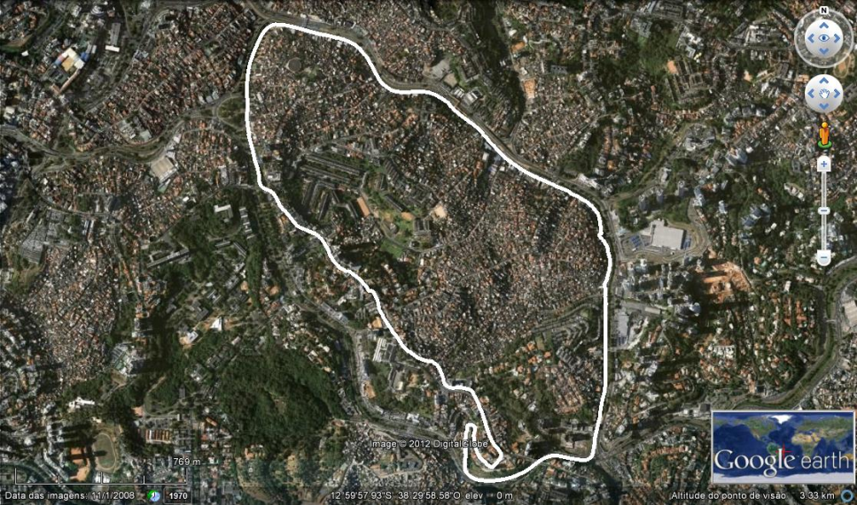
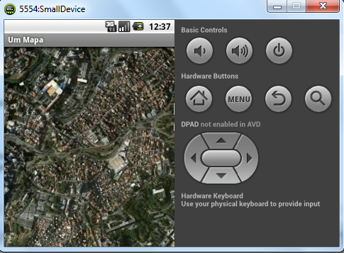
Detalhes do Mapa
Nosso mapa possui 1116x659 pixels
As telas dos dispositivos geralmente são menores do que isso, logo...

Slide 53
Android
Armazenamento Persistente

Slide 54
Tipos de Armazenamento
Shared Preferences | Ideal para poucos dados na forma de pares atributo valor
Armazenamento Interno | Dados privados na memória interna do dispositivo
Armazenamento Externo | Dados públicos na memória externa do dispositivo (SDCard)
SQLite | Banco de dados relacional
Conexões em Rede | Armazenamento em servidores de rede
Content Provider | Repositório global compartilhado por todas as aplicações

Slide 55
Preferences
Preferences
Mecanismo para armazenar e recuperar pares de registros do tipo atributo (chave) - valor
Utilizado para manter informações de estado e compartilhar dados entre as diversas atividades de uma aplicação.
As chaves são valores do tipo String e os valores são primitivas dos tipos básicos do Java
Preferences são similares ao Bundles, mas enquanto o primeiro mecanismo é persistente, o segundo é volátil.

Slide 56
Obtendo Tabela de Preferências
O estado persistente das preferências de uma atividade pode ser gerenciado através dos métodos:
Context.getPreferences(String pref,int mode)
Preferência associada a uma atividade
Context.getSharedPreferences(String pref,int mode)
Preferência que pode ser compatilhada entre os componentes de uma aplicação (activities, receivers, services, providers)
Nota: Não é possível compartilhar perferências entre aplicações distintas. Para isto deve-se utilizar Content Providers.

Slide 57
Obtendo Tabela de Preferências
public SharedPreferences getSharedPreferences (String name, int mode)
Parameters
name
O nome da tabela. Se a tabela não existir, será criada uma tabela vazia com o nome especificado.
mode
Operating mode. Use 0 ou a constante Context.MODE_PRIVATE para o modo de operação padrão ou Context.MODE_WORLD_READABLE e Context. MODE_WORLD_WRITEABLE para controlar permissões.
Returns
Uma instância de um objeto SharedPreferences que é usado para recuperar e modificar valores na tabela de preferências.

Slide 58
Manipulando as Preferências
SharedPreference
getBoolean(String key, Boolean default)
getFloat(String key, float default)
getInt(String key, int default)
getLong(String key, long default)
getString(String key, String default)
Key | Value
putBoolean(String key, Boolean value)
putFloat(String key, float value)
putInt(String key, int value)
putLong(String key, long value)
putString(String key, String value)
remove(String key)
clear()
commit()
Editor
SharedPreference.Editor

Slide 59
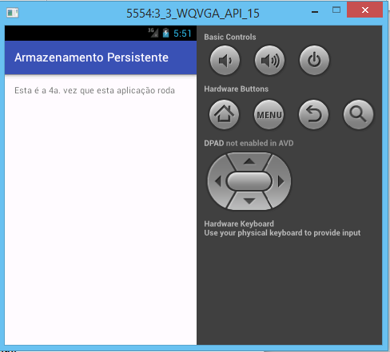
Guardando e Recuperando um Preferência
public class MainActivity extends AppCompatActivity {
private SharedPreferences sharedPrefs;
private SharedPreferences.Editor sharedPrefsEditor;
private int numero;
TextView tv;
protected void onCreate(Bundle savedInstanceState) {
super.onCreate(savedInstanceState);
setContentView(R.layout.activity_main);
tv=(TextView) findViewById(R.id.textView1);
sharedPrefs=getSharedPreferences("MyPreferences", Context.MODE_PRIVATE);
numero=sharedPrefs.getInt("NumeroUltimaRodada", 0);
numero++;
String mens="Esta é a "+numero+"a. vez que esta aplicação roda";
tv.setText(mens);
}
protected void onPause() {
super.onPause();
sharedPrefsEditor=sharedPrefs.edit();
if (sharedPrefsEditor!=null) {
sharedPrefsEditor.putInt("NumeroUltimaRodada", numero);
sharedPrefsEditor.commit();
}
}

Slide 60
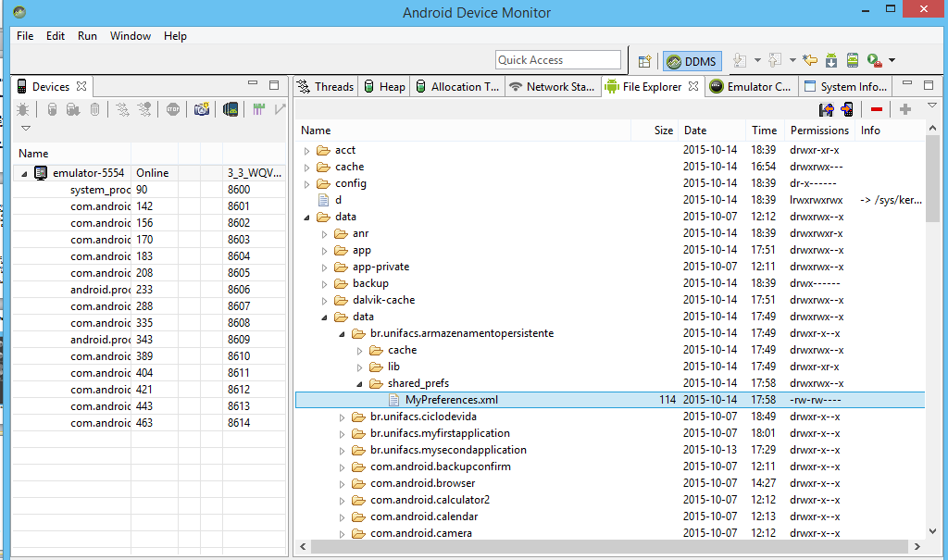
Área de Armazenamento Interno
Preferences_1.xml
<?xml version="1.0" encoding="UTF-8" standalone="true"?>
-<map>
<int value="4" name="NumeroUltimaRodada"/>
</map>

